Slide 1

সবাইকে স্বাগতম

Slide 2

শিক্ষক পরিচিতি
গোলশান চৌধুরী
প্রধান শিক্ষক
বলরামপুর সরকারি প্রাথমিক বিদ্যালয়
বুড়িচং,কুমিল্লা।

Slide 3

পাঠ পরিচিতি
শ্রেণিঃতৃতীয়
বিষয়ঃপ্রাথমিক বিজ্ঞান
অধ্যায়ঃপাঁচ
পাঠ শিরোনামঃশক্তির ব্যবহার
পৃষ্ঠা নম্বরঃ৬১-৬৩ পৃষ্ঠা

Slide 4
শিখনফল
৫.১ অনুসন্ধানের মাধ্যমে দৈনন্দিন জীবনে পানির উৎস,ধরন ও ব্যবহার চিহ্নিত করে গুরুত্বপুর্ণ প্রাকৃতিক সম্পদ হিসেবে পানির যথাযথ ব্যবহারে দায়িত্বশীল হওয়া।

Slide 5
পূর্ব পাঠ নিয়ে আলোচনা
শক্তির বিভিন্ন রূপ সর্ম্পকে।

Slide 6
পাঠ শিরোনাম
শক্তির ব্যবহার

Slide 7
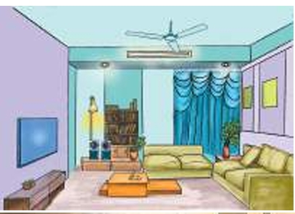
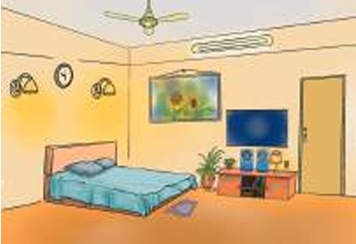
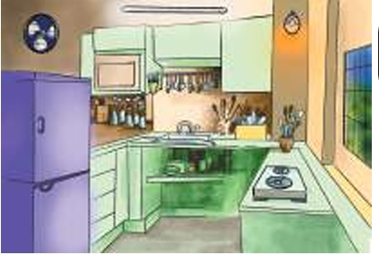
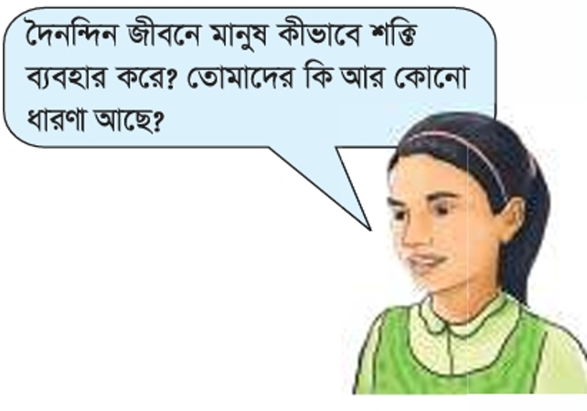
নিচের ছবিগুলো লক্ষ্য করি
শক্তির রূপ | শক্তি ব্যবহারের স্থান | শক্তির ব্যবহার
১
২
শক্তির রূপ | শক্তি ব্যবহারের স্থান | শক্তির ব্যবহার
বিদ্যুৎ শক্তি | ঘর,রান্নাঘর | বৈদ্যুতিক লাইট,ফ্যান,টিভি,ফ্রিজ,ঘড়ি
তাপ শক্তি | রান্নাঘর | চুলা
৩

Slide 8
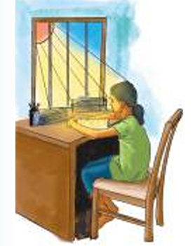
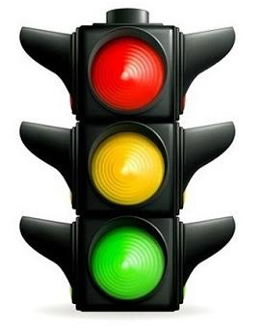

আলোক শক্তির ব্যবহার

Slide 9
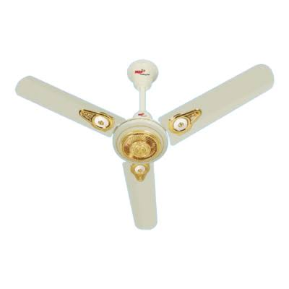
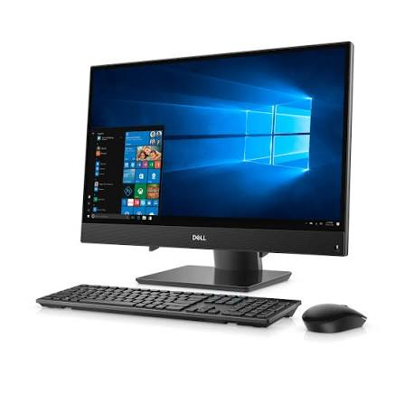
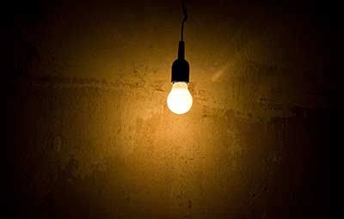
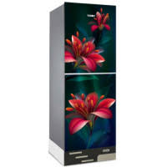
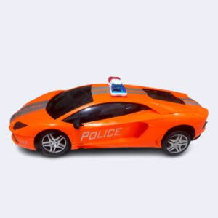
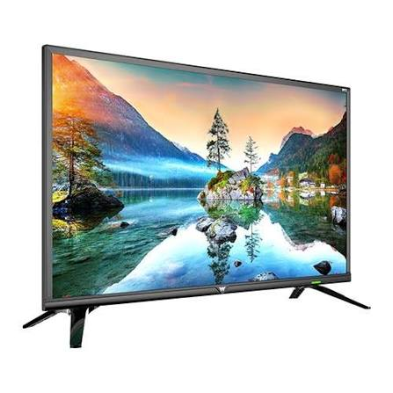
বিদ্যুৎ শক্তির ব্যবহার

Slide 10
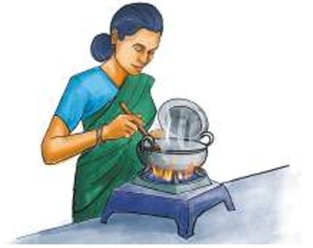
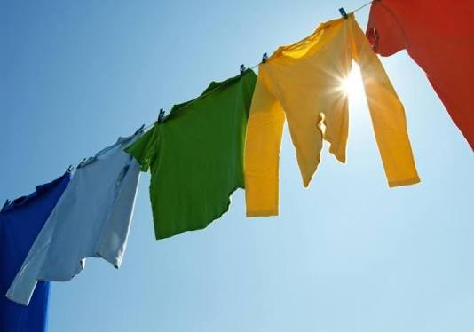
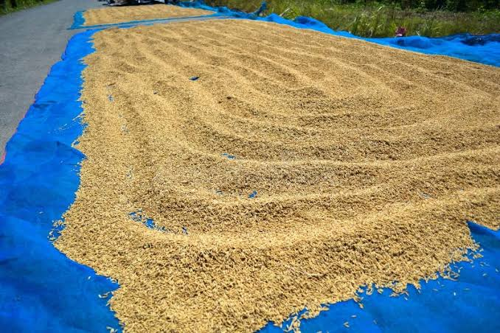
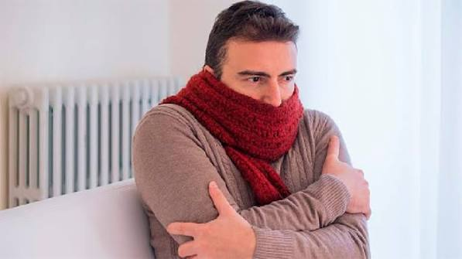
তাপ শক্তির ব্যবহার

Slide 11
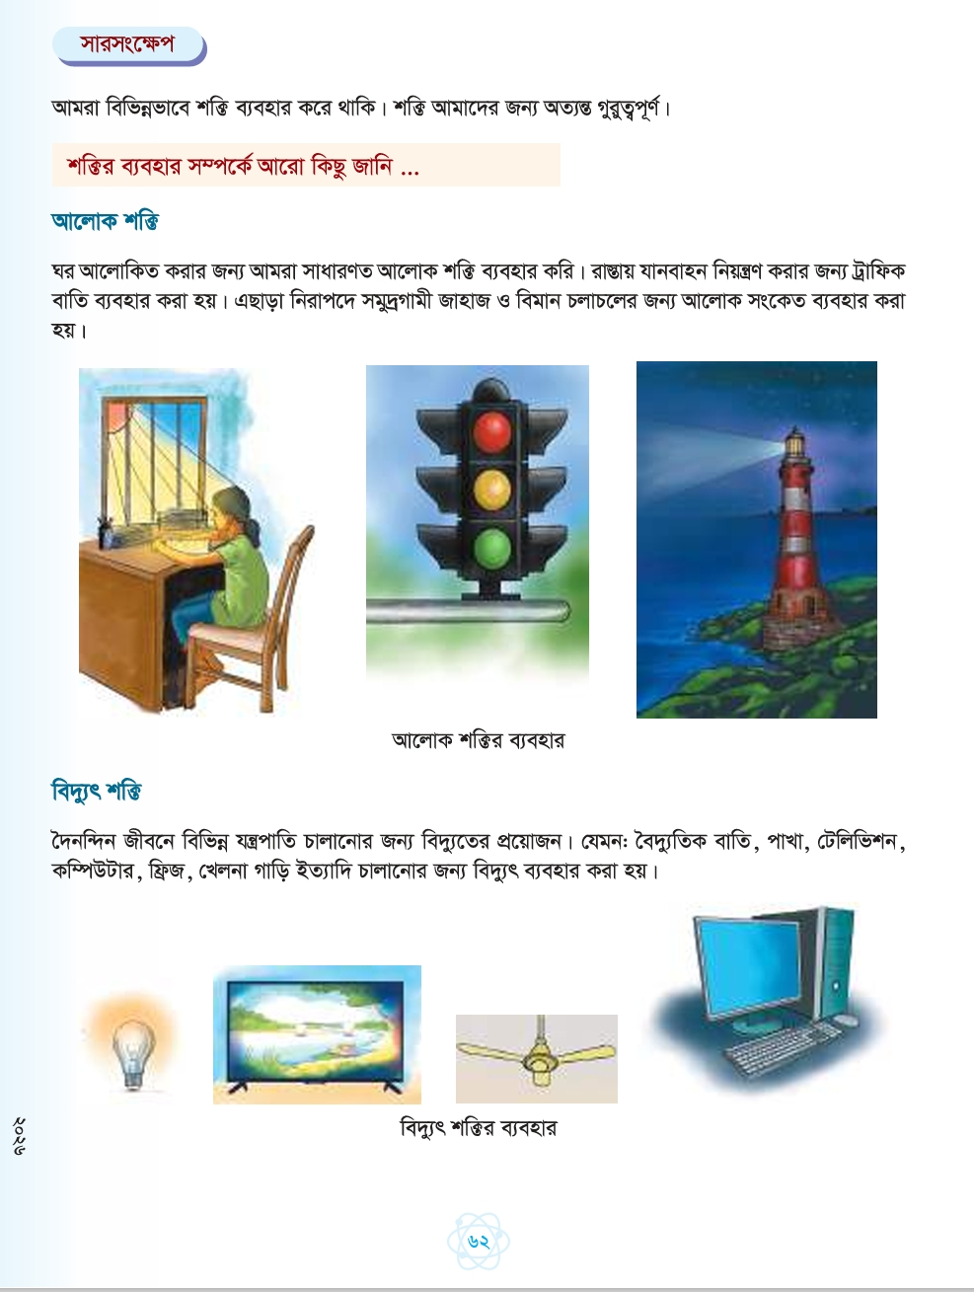
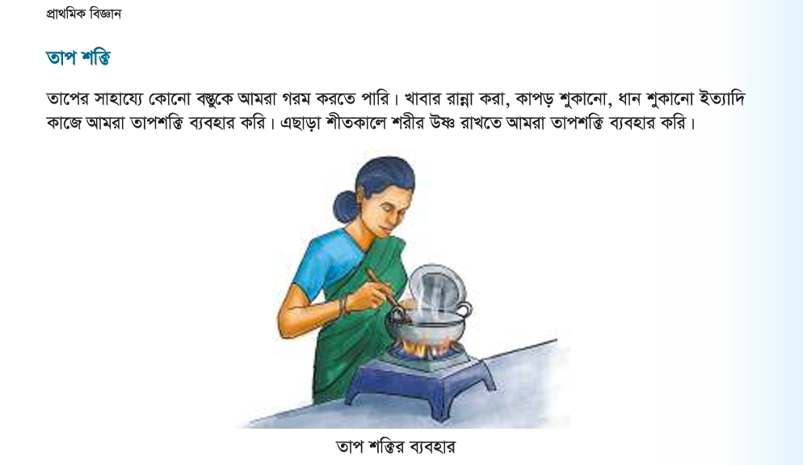
বইয়ের সাথে সংযোগ,পৃষ্ঠা নম্বর ৬২ ও ৬৩

Slide 12
মূল্যায়ন
আমরা রান্না করতে কোন শক্তি ব্যবহার করি?
৫টি বিদ্যুৎ শক্তির ব্যবহার বলো।

Slide 13
বাড়ির কাজ
৫টি বিদ্যুৎ শক্তি ও ৫টি তাপ শক্তির ব্যবহার লিখে আনবে।

Slide 14
সবাইকে ধন্যবাদ

